Slide 1
Méthodologie pour la mise en œuvre des Lignes Directrices de Gestion
Le 28 mars 2025

Slide 2
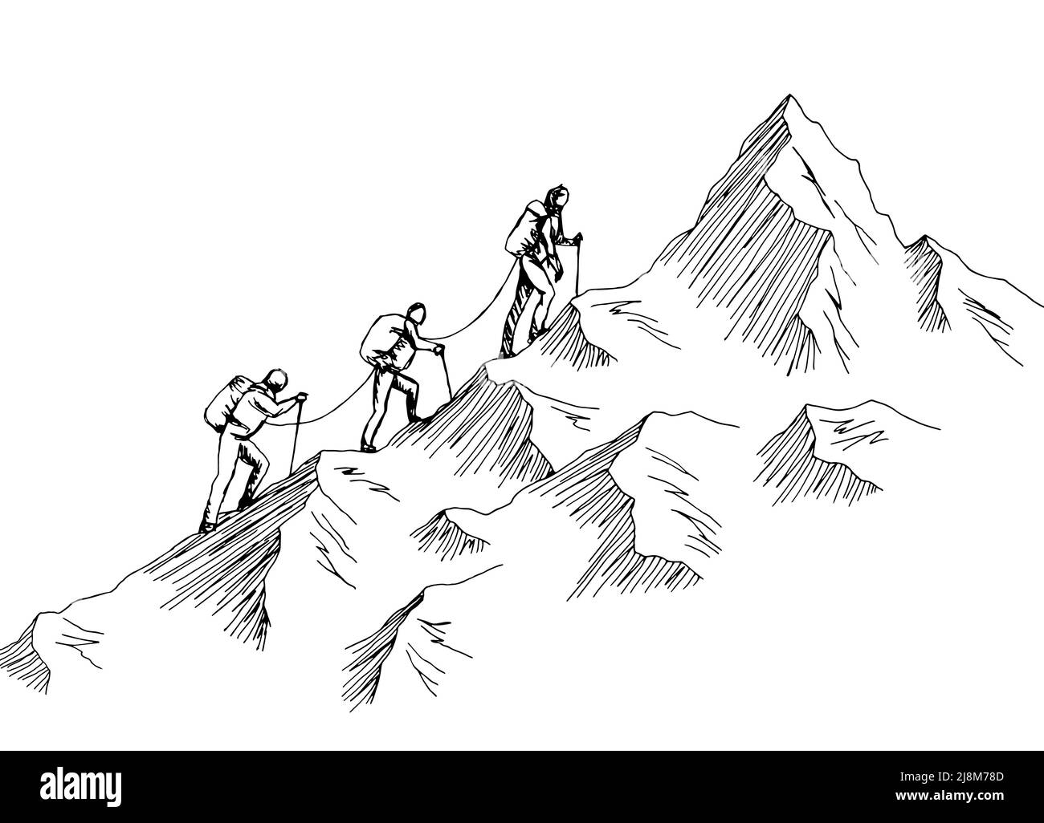
Les Lignes
Directrices
de
Gestion

Slide 4
.fr
Rendez-vous sur le site du

Slide 6
Contexte
Les lignes directrices de gestion ont été introduites par la loi de transformation de la Fonction Publique du 6 août 2019 , et avaient pour objectif de modifier le cadre juridique existant :
Supprimer l’avis des CAP en matière d’avancement de grade et de Promotion
Interne
Passer d’une approche individuelle à une démarche collective: l’établissement
des LDG a pour but de compenser cette suppression par l’établissement de
règles collectives et partagées définissant entre autre, les critères permettant à un
agent de bénéficier d’un avancement ou d’une promotion interne
Simplifier et garantir la transparence et l’équité du cadre de gestion des agents

Slide 7
L’Objet des LDG
Les Lignes Directrices de Gestion ont pour objet de :
Fixer une stratégie pluriannuelle de pilotage des ressources humaines sur la base du RSU
Fixer les orientations générales de promotion et de valorisation des parcours professionnels, c’est-à-dire:
l’avancement de grade
la promotion interne

Slide 8
L’Objet des LDG
Les Lignes Directrices de Gestion ont pour objet de :
Fixer les grandes orientations de la politique RH de la collectivité en lien avec les politiques publiques à mener
Simplifier et garantir la transparence des procédures RH envers l’ensemble de leurs
agents
Anticiper les évolutions prévisionnelles en matière de Ressources Humaines
LDG = Document de référence
en matière de gestion des ressources humaines de la collectivité

Slide 9
A retenir
Les LDG concernent l’ensemble des collectivités quelle que soit leur taille et le nombre de leurs agents
Les LDG concernent l’ensemble des agents quel que soit leur statut (titulaires / contractuels)
L’autorité territoriale garde un pouvoir d’appréciation général en fonction des
situations individuelles, des circonstances ou d’un motif d’intérêt général.
Les LDG sont adaptées à chaque collectivité en fonction de sa taille

Slide 10
La procédure
Les LDG sont établies par l’autorité territoriale sur la base des documents RH existants (délibérations, plan de formation, RSU…. ),
Le projet de LDG doit être obligatoirement présenté au Comité Social Territorial
Les LDG se matérialisent par un arrêté de l’autorité territoriale
Les lignes directrices de gestion sont rendues accessibles aux agents par voie numérique et, le cas échéant, par tout autre moyen.

Slide 11
La procédure
Le texte initial prévoyait une mise en œuvre des LDG avant le 31 Décembre 2020,
pour une application au 01er Janvier 2021.
Elle sont établies pour une durée pluriannuelle maximale de 6 ans.
Les LDG sont révisables sur tout ou partie selon la même procédure que l’établissement
Un bilan des LDG est établit annuellement et présenté au CST compétent.

Slide 12
Cas particulier : LDG de promotion Interne
Les LDG relatives à la Promotion Interne relèvent de la seule compétence du
Président du Centre de Gestion pour les collectivités affiliées (des critères peuvent être établis pour sélectionner des dossiers de candidature)
Elles ont fait l’objet d’un arrêté accessible sur le site du Cdg10.
Cet arrêté fixe les critères de promotion interne pour les agents proposés

Slide 14
Lignes Directrices de Gestion :
2 PARTIES
Stratégie Pluriannuelle de Pilotage des Ressources Humaines
Orientation générales en matière de promotion et de valorisation des parcours professionnels (LDG Carrières)

Slide 15
Lignes Directrices de Gestion :
Méthodologie sur la partie 1
Stratégie Pluriannuelle de Pilotage des Ressources Humaines

Slide 16
Lignes Directrices de Gestion :
Une étape 1 commune et nécessaire :
le recensement par le RSU et les actes administratifs relatifs aux Ressources Humaines

Slide 17
LDG stratégie pluriannuelle
La stratégie pluriannuelle de pilotage des ressources humaines définit les enjeux et les objectifs de la politique de ressources humaines à conduire au sein de la collectivité territoriale ou de l'établissement public, compte tenu des politiques publiques mises en œuvre et de la situation des effectifs, des métiers et des compétences.
Pas de formalisme particulier (trame proposée par le CDG10)
Source principale : Rapport social unique (RSU)

Slide 18
Le Rapport Social Unique
Le rapport social unique, source indispensable pour la conception et l’évaluation
des LDG
Lignes directrices de gestion
Rapport Social Unique
Le rapport social unique aide à la conception d’une partie des lignes directrices de gestion.
C’est aussi la source principale pour une partie de l’évaluation et du suivi de
celles-ci, à partir des données statistiques de la collectivité.

Slide 19
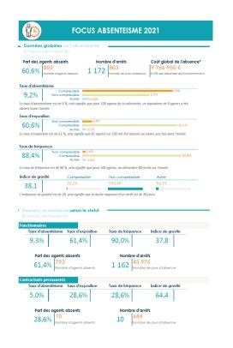
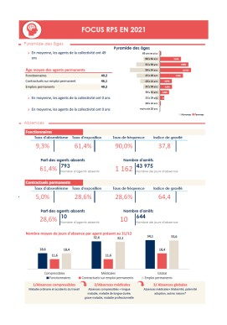
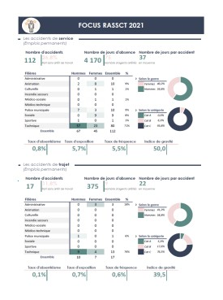
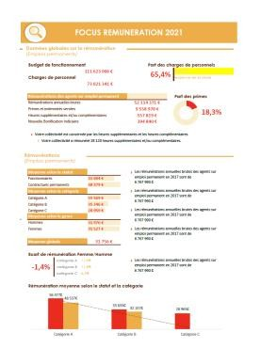
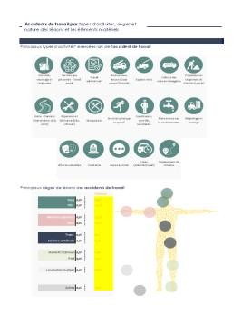
Le Rapport Social Unique
Les différentes synthèses thématiques du RSU:
Absentéisme RPS
Rémunération
Egalité Professionnelle
Etc,
A partir
du RSU

Slide 20
Les Lignes Directrices de Gestion
Faire un recensement de toutes les délibérations, actes et actions
existants dans la collectivité en matière RH .
Organigramme
Règlements RH spécifiques
Grille et critères d’évaluation
professionnelle
Tableau des effectifs
Ratios d’avancement de grade
Plan de formation
Délibérations sur le temps de travail,
sur le régime indemnitaire…
Document unique
Tous les documents RH internes produits par la collectivité….

Slide 21
Lignes Directrices de Gestion :
Une étape 2 visant à définir la politique RH de la collectivité à ADAPTER à la taille de la collectivité

Slide 22
Hypothèse 1 : Déclinaison des LDG par thématique
Pour les grosses collectivités (plus de 50 agents)
Absentéisme
Égalité professionnelle
Effectifs
Conditions de travail
Temps de travail
Formation
Handicap
Protection
sociale

Slide 23
Hypothèse 1 : Déclinaison des LDG par thématique
Décliner les LDG par les 10 grandes thématiques issues du RSU
Absentéisme
Égalité professionnelle
Effectifs
Conditions de travail
Temps de travail
Formation
Handicap
Mobilité
Protection
sociale
Rémunération

Slide 24
Pour chaque thématique, le processus est le même :
Réaliser un état des lieux, citer les chiffres clés, les tendances à la
hausse / la baisse
Lister les actions mises en place
Lister les problématiques rencontrées
Mettre en place un plan d’actions incluant les moyens dont la collectivité entend mettre en œuvre et un échéancier

Slide 25
Hypothèse 1 : Déclinaison des LDG par thématique
Décliner les LDG par les 10 grandes thématiques issues du RSU
Absentéisme
Égalité professionnelle
Effectifs
Conditions de travail
Temps de travail
Formation
Handicap
Mobilité
Protection
sociale
Rémunération

Slide 26
Hypothèse 1 : Exemple de la formation
Décliner les LDG par les 10 grandes thématiques issues du RSU
Absentéisme
Égalité professionnelle
Effectifs
Conditions de travail
Temps de travail
Formation
Handicap
Mobilité
Protection
sociale
Rémunération

Slide 27
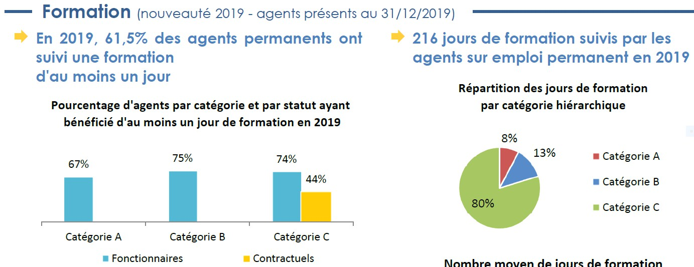
Exemple de LDG sur l’aspect formation : le constat du RSU

Slide 28
LDG stratégie pluriannuelle
Actions déjà mises en place :
La collectivité dispose d’un plan de formation pluri annuel
le Budget annuel alloué est de : XXX€
Les agents sont informés du programme des formations sur le site de la commune
Problématiques rencontrées :
* Peu de demande de formation pour cause d’éloignement
* Manque de temps alloué au temps de formation

Slide 29
Exemple de LDG sur l’aspect formation
Année | Objectif de l’action | Action à mener
Dernier trimestre 2024 | Suivre qualitativement les formations | Formalisation d’un questionnaire de retour
2025 | Améliorer la technicité des agents : permettre à chaque agent le suivi de 2 jours de formation (libérer du temps) | Equipement informatique de la salle de formation en interne Mise ne place de formation en intra sur site
2025 | Permettre la professionnalisation des agents et leur changement de carrière | Mieux informer sur le programme Information sur les VAE, bilans professionnels , Délibérer sur la mise en place du CPF
2026 | Favoriser le départ en formation | Inclure le temps de formation dans la quotité de temps de travail

Slide 30
Hypothèse 2 : Déclinaison des LDG au global
Pour les petites collectivités (moins de 50 agents)
Absentéisme
Égalité professionnelle
Effectifs
Conditions de travail
Temps de travail
Formation
Handicap
Protection
sociale

Slide 31
Hypothèse 2 : Déclinaison des LDG au global ( pour les toutes petites collectivités)
De manière globale pour l’ensemble de la collectivité :
Etat des lieux
Lister les actions mises en place
Lister les problématiques
Mettre en place un plan d’actions

Slide 32
Hypothèse 2 : Déclinaison des LDG au global ( pour les toutes petites collectivités)
Etat des lieux
Décrire les effectifs par statut / filière / ETP / catégorie/ sexe
Cibler les compétences existantes
Recenser les mouvements de personne attendus
Identifier des objectifs
Ex : développer l’apprentissage, la qualité de vie au travail, renforcer l’attractivité de la collectivité, faire baisser l’absentéisme, développer le télétravail, faire évoluer les agents, renforcer les compétences, améliorer la qualité du service rendu, préserver la santé et la sécurité des agents…

Slide 33
Hypothèse 2 : Déclinaison des LDG au global ( pour les toutes petites collectivités) - Exemple
Identifier les objectifs et actions à mener – le calendrier de mise en œuvre concret
Dates | Objectif de l’action | Calendrier à mener
Fev 2024 | Améliorer la qualité de service rendu aux usagers dans les écoles | Mettre en place un cycle annualisé pour les animateurs et ATSEM (concertation + délibération) Développer des formations
2025 | Santé et sécurité | Mettre en place un tableau de suivi des visites médicales Mettre en place une PSC pour les agents Développer des formations gestes et postures

Slide 34
Lignes Directrices de Gestion :
Méthodologie sur la partie 2 :
Orientation générales en matière de promotion et de valorisation des parcours professionnels (LDG Carrières)

Slide 35
LDG relatives à la carrières
Les lignes directrices de gestion fixent en matière de promotion interne et de valorisation des parcours (art 19 décret 2019-1265) :
N 1/ les orientations et les critères généraux à prendre en compte
pour les promotions au choix dans les grades et cadres d’emplois
N 2/ les mesures favorisant l’évolution professionnelle des agents et
leur accès à des responsabilités supérieures
N 3/ Les mesures visant à assurer l’égalité femmes/hommes

Slide 36
Les LDG en matière de promotion et valorisation des parcours
QUI FAIT QUOI ?
LDG
Promotion Interne
LDG
Avancement de grade
Chaque collectivité
CDG

Slide 37
A retenir
Absence de LDG en matière de promotion et de valorisation des parcours
professionnels par la collectivité
Avancement de grade et promotion des agents de la collectivité

Slide 38
LDG relatives à la carrière
Définir les critères qui vont permettre de départager les agents dans un processus
d’avancement de grade (ainsi que les ratios applicables) ainsi que l’ordre de présentation en promotion interne.
Il est conseiller de retenir plusieurs critères afin de faciliter le processus de choix mais ceux-ci
doivent être pragmatiques, évaluables et adapté à la taille de la collectivité
Les critères peuvent faire l’objet d’une pondération
Les critères ne se substituent pas aux conditions statutaires déjà existantes
L’établissement des LDG peuvent être l’occasion pour la collectivité de définir ou de rappeler par écrit la procédure interne afin de procéder au choix des agents qui vont bénéficier d’un avancement

Slide 39
Quelques exemples de critères - Avancement de grade
Valeur professionnelle de l’agent appuyée par les CREP des 2 années précédentes
Efficacité dans le poste occupé ( atteintes des objectifs fixés les années précédentes)
Valeur professionnelle
Adéquation entre le poste occupé / le grade d’avancement envisagé / l’organigramme de la
collectivité
Effort de formation suivi par l’agent (nombre de formations suivies, mise en place d’une démarche de VAE…)
Ancienneté et expérience acquise dans le poste
Privilégier l’obtention d’un examen professionnel
Prendre en compte l’expérience acquise par l’agent ( dans le secteur privé, au ttire d’un mandat
syndical, associatif …)
Sujétions particulières
Polyvalence ( plus adaptée aux petites collectivités)

Slide 40
Quelques exemples de critères pondérés - Avancement de grade
CRITERES | BAREME
Appréciation de la manière de servir de l’agent à partir du compte rendu d’entretien professionnel de l’année précédente | Sur 10 points Excellent : 10 points Très bon : 8 points Bon : 6 points Assez bon 4 points
Conduites des actions de formation | Sur 10 points : Plus de 5 jours de stage : 5 points Entre 3 et 4 jours : 3 points Entre 1 et 2 jours : 2 points
Réussite de l’examen professionnel | Sur 3 points : Oui : 3 points Non : 0 points
Expérience syndicales, associatives, dans le secteur privée en lien avec les missions exercées | Sur 3 points : Plus de 1 an : 1 points Plus de 2 ans : 2 points Plus de 3 ans : 3 points
Ancienneté dans le poste | 1/ 4 points par année d’ancienneté
Agent occupe déjà des fonctions du grade visé | Sur 2 points : Oui : 2 points Non : 0 points

Slide 41
A ne pas faire :
Certains critères ne peuvent être retenus par la collectivité
car ils sont interdits par les textes et la jurisprudence :
Le critère de l’absentéisme ( ex: ne pas être placé en
position de CLM, CLD, CGM, CITIS)
Ne pas avoir eu de sanction disciplinaire dans les 3
dernières années
Ne pas avoir eu un avancement de grade/ promotion interne dans les 5 dernières années
Avoir suivi au moins 5 jours de formation
Avoir passer l’examen professionnel d’accès au grade

Slide 42
LDG relatives à la carrière
Les LDG peuvent prévoir des critères relatifs à la nomination d’un agent en cas de réussite au
concours et / ou des critères permettant de départager les agents pour accéder à un poste d’un
niveau supérieur :
Expérience réussie sur le poste occupé et remplacement d’un supérieur
Capacité à former et encadrer des agents (tutorat)
Formations continues, formations diplômantes, retour suite à congé de formation, VAE…
Acquis de l’expérience (mobilités, responsabilités hors champ professionnel, responsabilité syndicale ou associative…)
Capacité d’autonomie et d’initiative vérifiées

Slide 43
LDG relatives à la carrière
Enfin, les LDG doivent permettre à la collectivité d’assurer l’égalité femmes/ hommes dans le processus d’avancement et de promotion et de manière générale au sein de la collectivité.
La collectivité peut :
1/ Faire un état des lieux pour chaque sexe en matière d’effectifs, des avancements/promotion interne, des formations accordées, du régime indemnitaire accordé….
2/ Un état des actions déjà en place
3/ Décrire les actions qui pourraient être mise en place en précisant les modalités et les dates prévisionnelles de mise en place

Slide 44
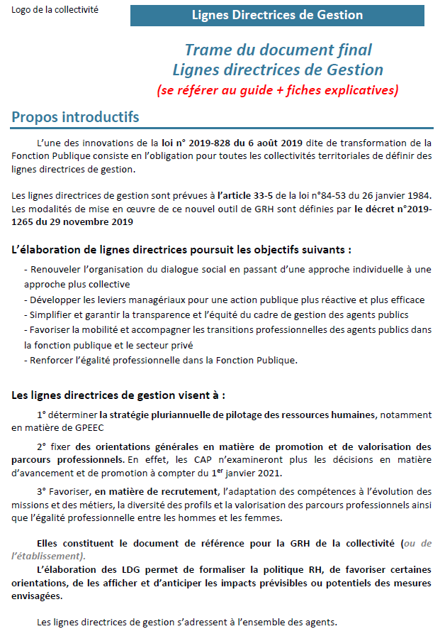
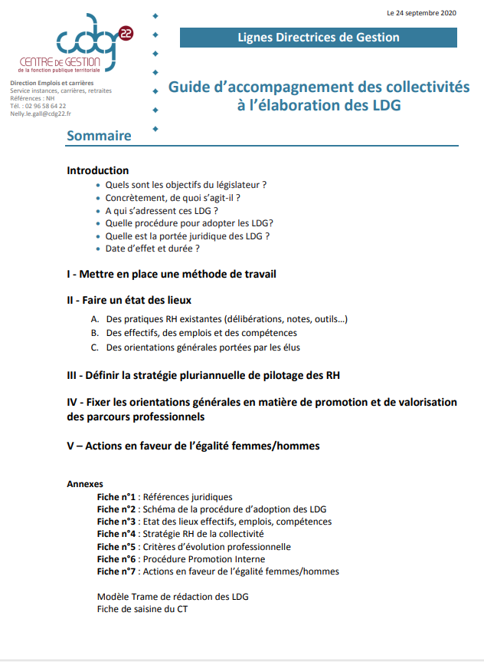
Sur le site cdg10.fr
1 TRAME 1 GUIDE

Slide 45
Les Lignes
Directrices
de
Gestion

Slide 46
Les Lignes
Directrices
de
Gestion
MERCI LE

